Slide 1
Giornata della legalità….
Per continuare a ricordare
Scuola primaria «G.Marconi»

Slide 2
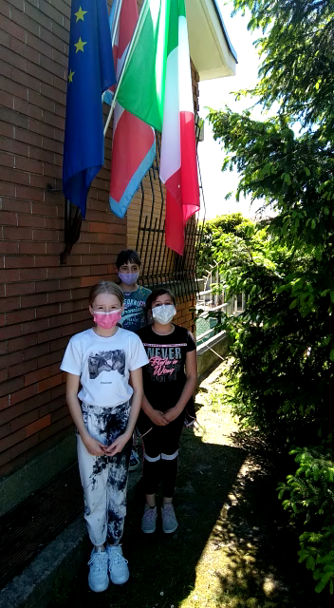
Una passeggiata per i luoghi caratteristici del paese…

Slide 3
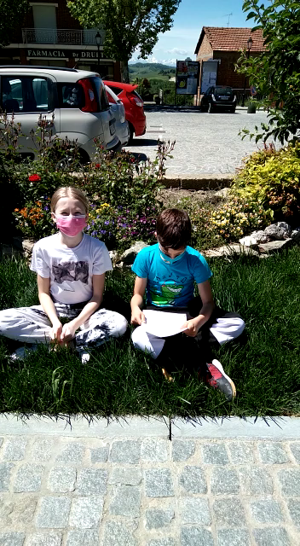
Ogni angolo ci aiuta a ricordare…..

Slide 4
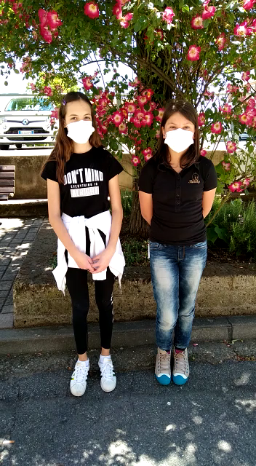
Come la natura rinasce in primavera, l’ideale della legalità accompagna ogni era…

Slide 5
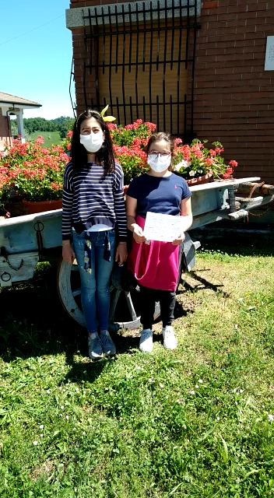
Passo dopo passo l’ideale diventa morale

Slide 6
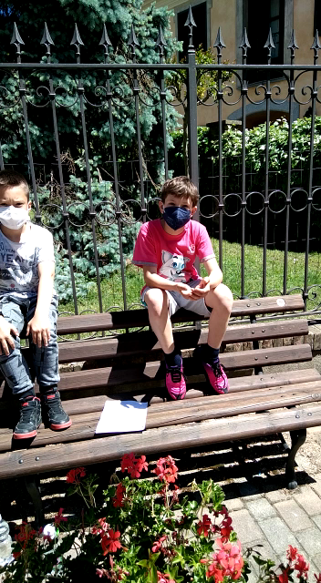
La legalità
i
Deve essere un movimento culturale…

Slide 7
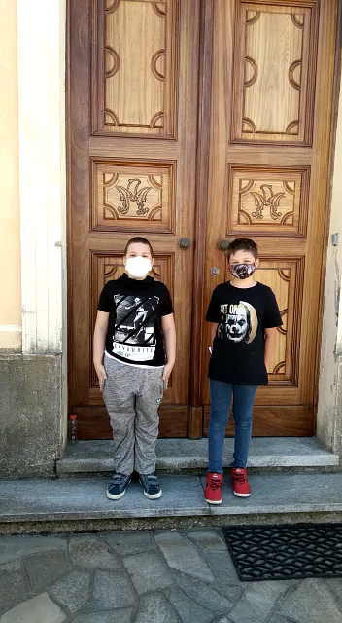

Uniti nella difesa della libertà

Slide 8
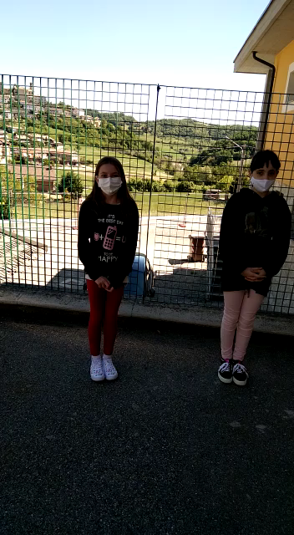
Si conclude la nostra riflessione…

Slide 9
